Slide 1

CYCLISTIC
Convertir les cyclistes occasionnels en membres annuels –
Stratégie d’optimisation Cyclistic
YANIS RUEL - 29/07/2025

Slide 2
Contexte
Cyclistic opère un service de vélos à Chicago.
Deux types d’utilisateurs :
Membres annuels
Usagers occasionnels (à la journée ou à la course)
Enjeu stratégique : conversion vers des revenus récurrents via les abonnements.

Slide 3
Problématique
Comment mieux comprendre l’usage des vélos pour :
Optimiser les offres
Convaincre les occasionnels
Installer les stations au bon endroit

Slide 4
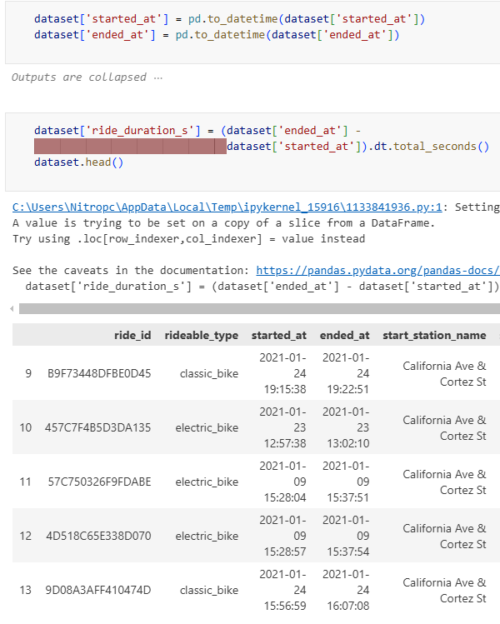
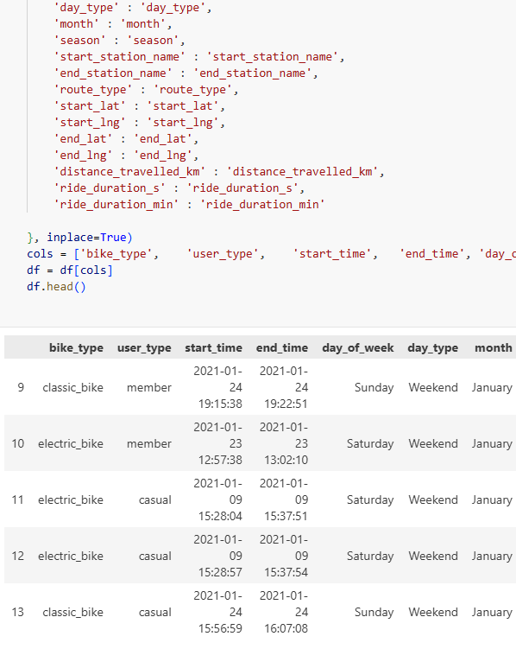
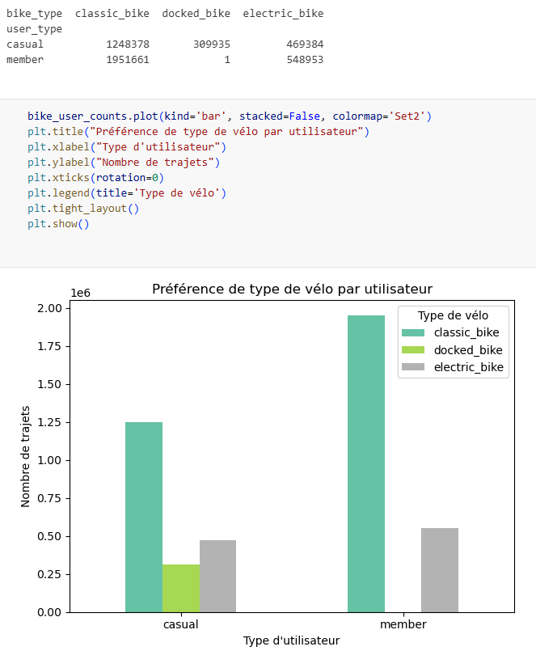
Démarche & Méthodologie
Nettoyage & enrichissement des données
Segmentation des utilisateurs
Analyse temporelle, géographique, comportementale

Slide 5
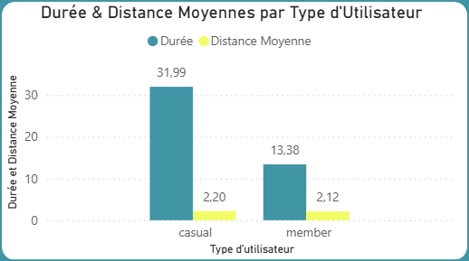
Analyse comportementale
Usages distincts détectés entre membres et occasionnels :
Trajets plus longs, plus loisirs chez les casuals
Plus de trajets plus courts en semaine chez les membres

Slide 6
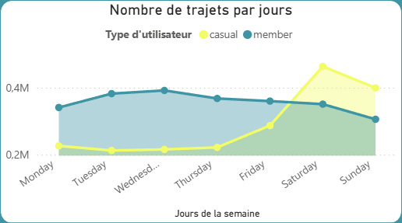
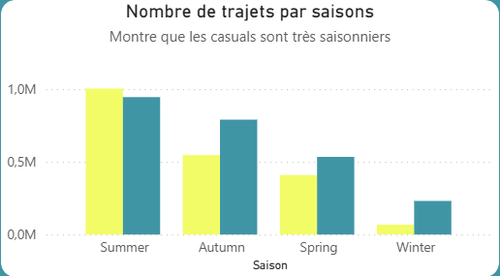
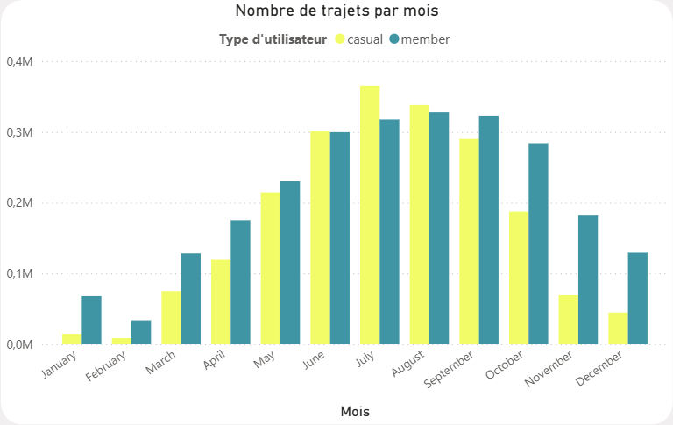
Analyse temporelle
Pic de trajets en été et le week-end → saisonnalité nette
“Les cyclistes occasionnels roulent surtout entre juin et septembre, et le week-end.”

Slide 7
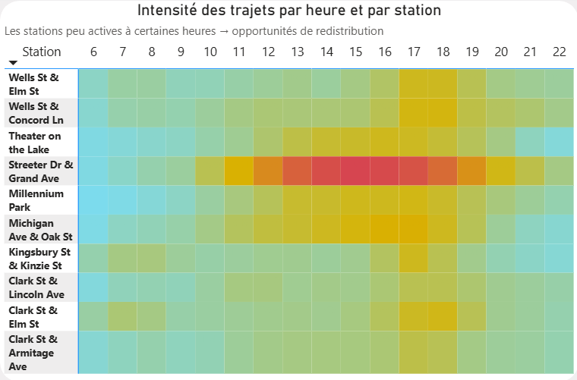
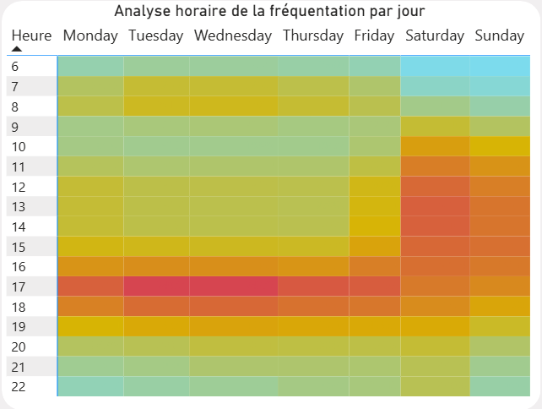
Heatmap horaire
les pics d’utilisation varient selon les stations
→
logique pendulaire ou loisir

Slide 8
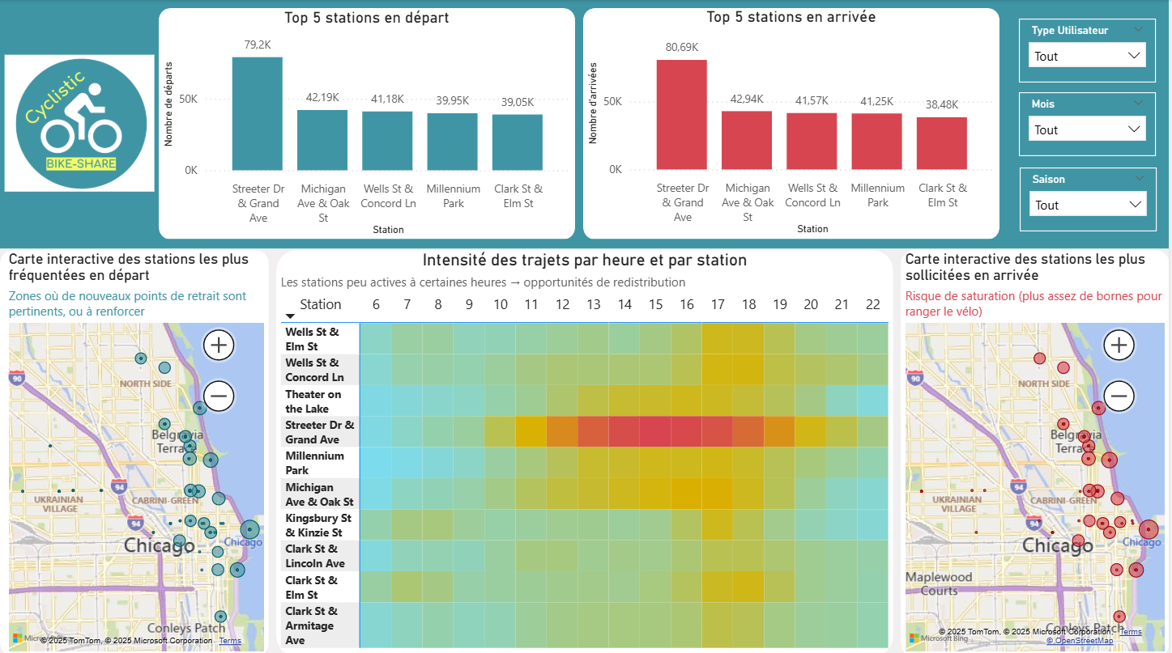
Géolocalisation & recommandations
Certaines stations sont surchargées, d’autres zones méritent une station

Slide 9
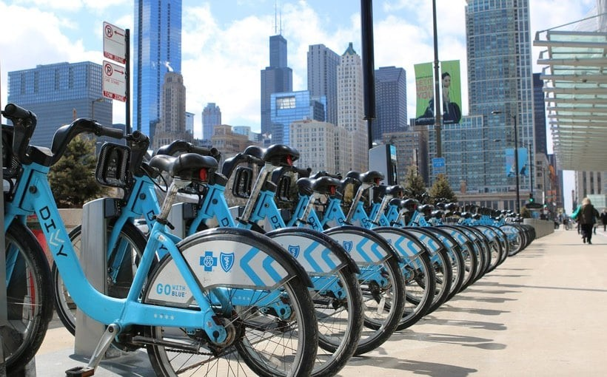
Recommandations marketing & commerciales
Propositions :
Abonnement estival 3 mois (été)
Augmentation des vélos dans les zones à forte densité de location (bord de mer, parcs…)
Réduction après 2 trajets en 1 semaine
Campagne week-end via réseaux sociaux + QR code direct d’abonnement
Mise en avant des vélos électriques

Slide 10
Synthèse et impact
Grâce à une démarche complète et visuelle :
📊 Nous avons identifié des comportements cibles
📍 Déterminé des emplacements prioritaires
💼 Proposé des actions marketing concrètes
📈 Objectif : + conversion, + satisfaction, + ROI

